Slide 1

ReactJs, NPM и Webpack
Захаров Андрей
разработчик компании «ТомскАСУпроект»

Slide 2
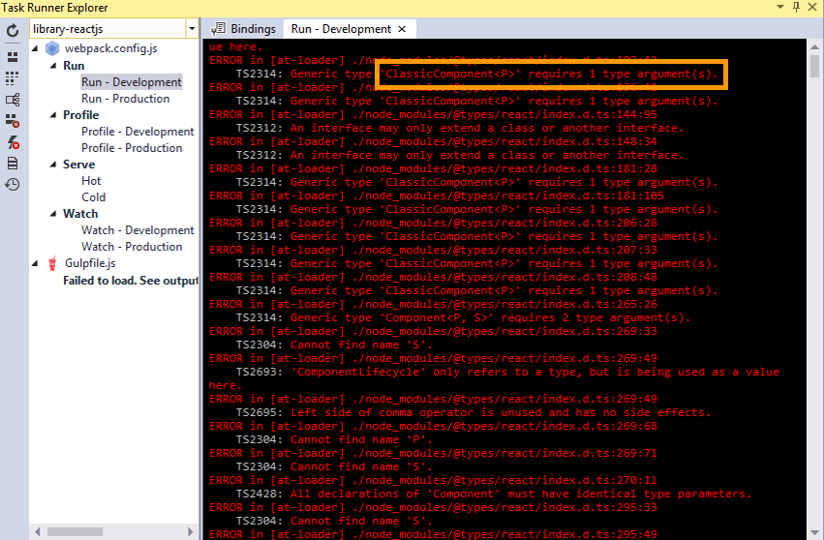
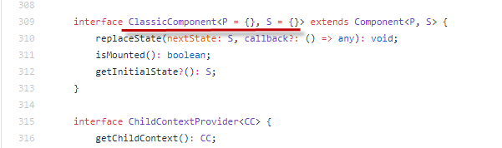
Первые проблемы

Slide 3
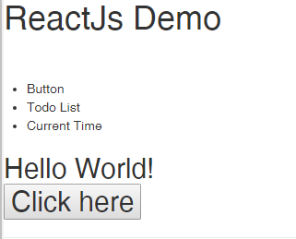
Hello World!

Slide 4
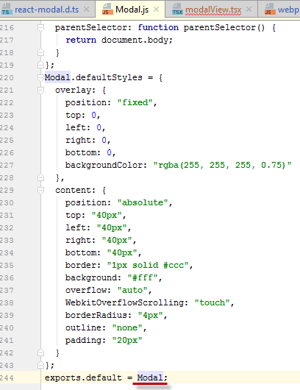
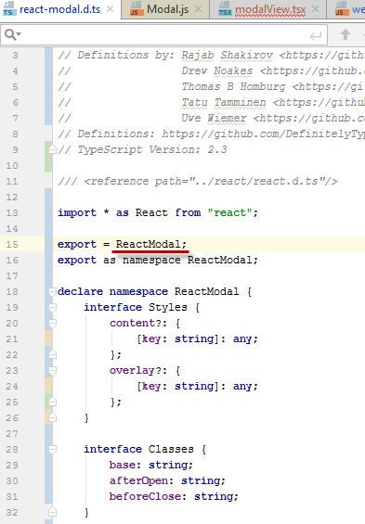

Slide 5
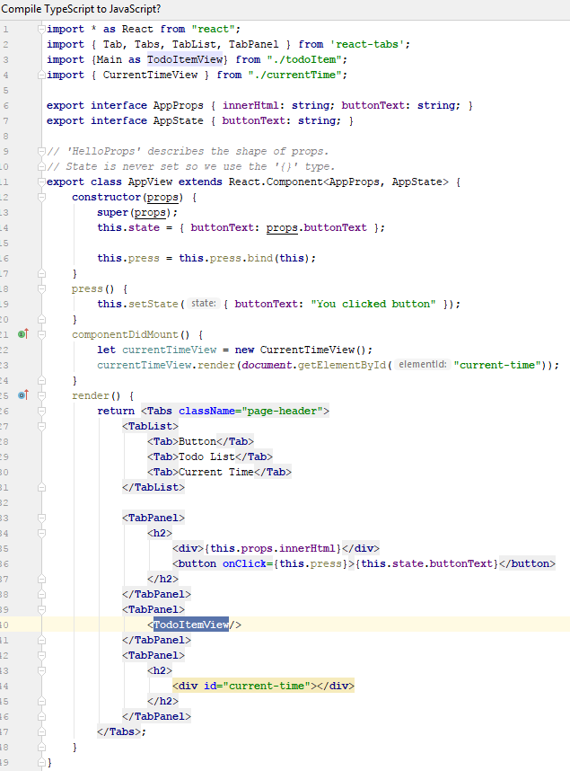
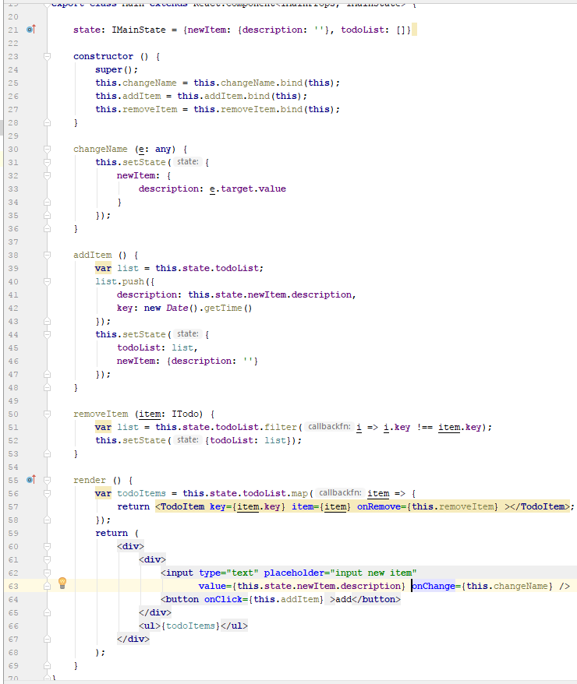

Slide 6
Проблемы использование ReactJs
Кривые тайпинги
Кривые плагины

Slide 7
Заключение
Webpack

Slide 8
Спасибо за внимание
Захаров Андрей
.NET full-stack разработчик
«ТомскАСУпроект»

